Slide 1

“EXPERIENCIAS EN LA EVALUACIÓN DE LA CALIDAD DE LA EDUCACIÓN SUPERIOR A DISTANCIA Y VIRTUAL CON CRITERIOS DE ACCESIBILIDAD”
V Congreso Cread Andes y V Encuentro Virtual Educa Ecuador: “Calidad y accesibilidad de la educación superior a distancia: América, África, Asia y Europa”
Loja Noviembre 2015
Maria José Rubio Gómez
Directora Adjunta CALED
Prorrectora PUCESI

Slide 2
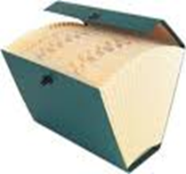
Consideraciones Generales
Legislación ecuatoriana específica:
- Pendiente: “Normativa para el Aprendizaje en Línea y a Distancia”
- Sobre evaluación de cursos o programas a distancia/virtuales = no existe.
Importantacia de la inclusión en el RRA
“En cada una de las modalidades de estudio o aprendizaje, los estudiantes con capacidades diversas tendrán el derecho a recibir una educación que incluya recursos, medios y ambientes de aprendizaje apropiados para el despliegue de sus capacidades intelectuales, físicas y culturales” (Art 40).

Slide 3
Importantacia de la inclusión en el RRA
“En el uso de ambientes y metodologías de aprendizaje, y en el desarrollo de los contenidos curriculares, se propenderá a la implementación de procesos y procedimientos que respeten y potencien las diferencias de género, etarias, y aquellas derivadas de la identidad étnica, las capacidades diversas y características socio económicas e itinerarios culturales que configuren identidades.
Las y los estudiantes pertenecientes a los grupos históricamente excluidos o discriminados tienen derecho a incorporarse de manera incluyente a carreras y programas que garanticen su plena participación en las actividades académicas, en el marco de la igualdad de oportunidades” (RRA Art. 53).
Se promueven políticas de inclusión en cuanto a cobertura, género, personas con discapacidad y grupos históricamente excluidos.

Slide 4
. Papel de las TICs en la globalización, la competitividad internacional, en los espacios de comunicación interacción y capacitación.
. Necesidad de que las técnicas de enseñanza y los entornos virtuales cumplan con criterios de accesibilidad y calidad
Proyecto ESVI-AL (Educación Superior Virtual Inclusiva – América Latina) . ALFA III.
CALED (Instituto Latinoamericano y del Caribe de Calidad en Educación Superior a Distancia) Instancia certificadora.

Slide 5
Consideraciones Generales
Accesibilidad: condición que deben cumplir los entornos, procesos, productos y servicios de formación virtual para que sean comprensibles, utilizables y practicables por todas las personas
Inclusión: Socialmente es el esfuerzo de integrar a la vida comunitaria a todos los miembros de la sociedad, previniendo situaciones de marginación o discriminación.

Slide 6

ESVI-AL
Proyecto Educación Superior Virtual Inclusiva – América Latina . ALFA III.
Objetivo: Mejorar la accesibilidad a la Educación Superior Virtual en América Latina
Socios y equipos de trabajo:
7 Universidades Latinoamericanas,
3 Universidades Europeas.
Instituciones colaboradoras internacionales: Organización Mundial de Personas con Discapacidad (OMPD), Asociación Internacional de Seguridad Social (AISS) y Virtual Educa.

Slide 7
EL CALED
Ha formando a muchas instituciones y docentes en los procesos de EaD, así como con los estándares e indicadores para medir la calidad y mejorarla, objetivo principal para el que fue creado
Es referencia para las agencias de evaluación y acreditación de la calidad en ámbitos internacionales
Desarrollo del “Proyecto Centro Virtual para el Desarrollo de Estándares de Calidad para la Educación Superior a Distancia en América Latina y el Caribe”
* Aplicación de Modelos de evaluación para Programas y cursos virtuales propios.
* Modelo SLON-C/CALED …

Slide 8







ORGANIGRAMA
Consejo Asesor
OEA
ISTEC
OEI
ICDE-LAC
Consejo Académico
LAC*
Consejo Académico
No-LAC*
Junta Directiva
UNAM
UNED-CR
UNAD
PUCP
UCN
IUA
CEDERJ
UNISUL
UAPA
..//..
Cát. UNESCO ED
Cát. UNESCO e-L
UNED-ES
UOC
EADTU
NOVA
PENN S
SUNY
ACADIA U
..//..
C.R.E.A.D
UTPL
Secretaría Ejecutiva
RIACES
Agencias Nacionales
de Acreditación
UNIVERSIDADES
Otras instituciones

Slide 9
MODELO DEL CALED PARA AUTOEVALUACIÓN DE CURSOS VIRTUALES
Tiene como base el Potencial Marco Regulador para la Oferta de Cursos Virtuales del proyecto “Centro Virtual para el Desarrollo de Estándares de Calidad para la Educación Superior a Distancia en América Latina y el Caribe”.
UNIVERSIDAD TÉCNICA PARTICULAR DE LOJA

Slide 10
Objetivos
Bases para un sistema de acreditación.
Validación preliminar.
Promover la mejora, lanzamiento y administración de programas de ED.
Contribuir a la capacidad de lo gobiernos para regular, evaluar y acreditar sus programas ED.

Slide 11
CARACTERISTICAS DEL MODELO DEL CENTRO VIRTUAL
Es exhaustivo
Completo para la autoevaluación
Instrumentos de medida propios de educación a distancia.
Permite contrastar la opinión de los estándares a través de la base de datos: www.utpl.edu.ec/caled y con ello sugerir otras ponderaciones según los cambios en el tiempo

Slide 12


ELABORACIÓN DE DIRECTRICES E INSTRUMENTOS PARA LA EVALUACIÓN, ACREDITACIÓN Y CERTIFICACIÓN DE PROGRAMAS EN ESaD
  Guía de Autoevaluación de cursos virtuales de formación continua
  Guía de Autoevaluación para programas de pregrado a distancia

Slide 13
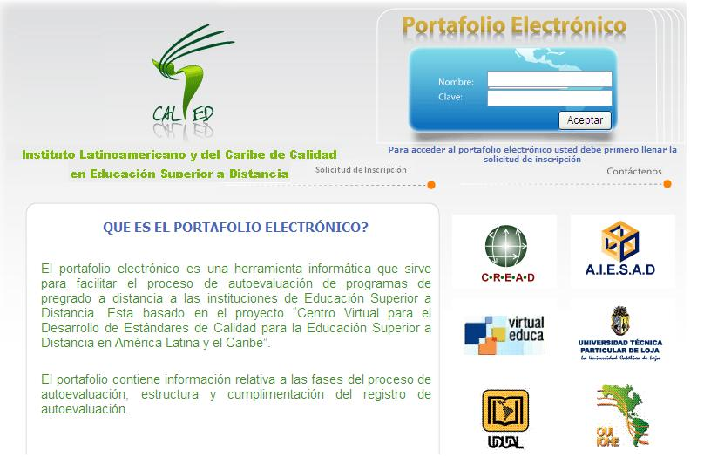
ELABORACIÓN DE DIRECTRICES E INSTRUMENTOS PARA LA EVALUACIÓN, ACREDITACIÓN Y CERTIFICACIÓN DE PROGRAMAS EN ESaD
Diseño del portafolio electrónico para evaluar
Cursos virtuales Accesibles.
    Instructivo para la Autoevaluación de Cursos Virtuales Accesibles
    Instructivo para la Certificación de Cursos de
    Pregrado a Distancia

Slide 14
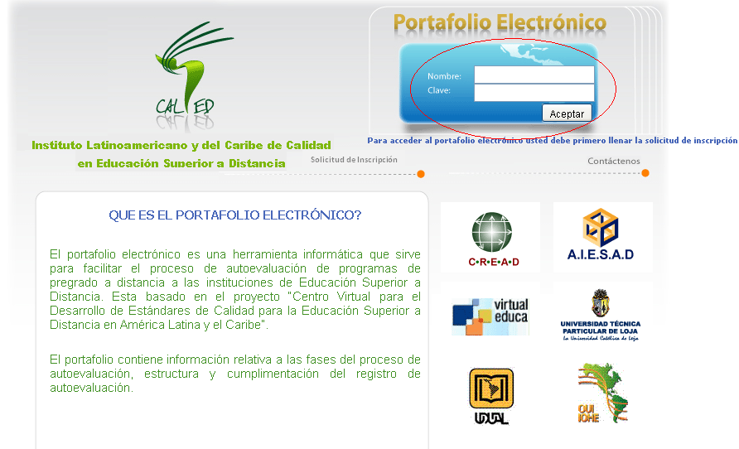
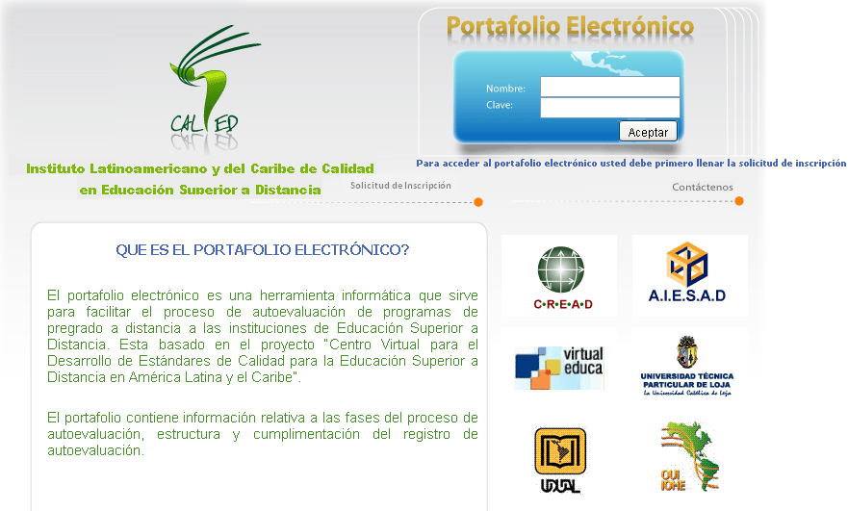

Slide 15
Modelo utilizado en el Proyecto ESVI-AL para la evaluación de los 6 cursos que presentamos (Año 2014)
“Guía para la Evaluación de Cursos Virtuales Accesibles” (CALED / Proyecto ESVI-AL) Adaptación del modelo inicial de cursos virtuales incluyendo indicadores para inclusión social.
TIENE EN CUENTA:
- La Guía de Evaluación de Cursos Virtuales de Formación Continua (CALED)
y
La Guía Metodológica para la implantación de Desarrollos Curriculares Virtuales Accesibles (Proyecto ESVI-AL)
Coordinación Guía y evaluación: El CALED

Slide 16
ÁREAS
Factor crítico para el buen
funcionamiento de un curso virtual
SUB-ÁREAS
Permiten acotar las áreas a analizar
Nivel o grado definido como necesario e indispensable para que algo pueda considerarse aceptable
ESTANDAR
INDICADOR
Magnitud operativa que permite identificar el cumplimiento de un estándar
DESPLIEGUE DEL MODELO
UNIVERSIDAD TÉCNICA PARTICULAR DE LOJA

Slide 17
ESTRUCTURA DEL MODELO (34 Estándares 104 Indicadores)
ÁREA | SUB-ÁREA | ESTÁNDARES/ INDICADORES 100
TECNOLOGÍA | Infraestructura tecnológica Disponibilidad, rendimiento y capacidad Seguridad y privacidad Accesibilidad Usabilidad y Navegabilidad Mantenimiento | 3 estándares - 7 ind. (Pond. 3) 3 estándares - 7 indi. (Pond.6) 3 estándares - 7 ind. (Pond.6) 1 estándar - 7 ind. (Pond.6) 1 estándar - 5 ind. (Pond.3) 3 estándares - 4 indi. (Pond.6) TOTAL ÁREA 30
2. FORMACIÓN | Equipo Docente Alumnos | 3 estándares - 7 ind. (Pond.8) 2 estándares - 3 ind. (Pond.7) TOTAL ÁREA 15
3. DISEÑO INSTRUCCIONAL | Pertinencia del curso Orientaciones generales del curso Objetivos y competencias Contenidos Interacción Seguimiento y Tutoría Evaluación | 1 estándar - 1 indi. (Pond.2) 1 estándar - 3 ind. (Pond.2) 2 estándares - 2 ind. (Pond.5) 3 estándares - 14 ind. (Pond.13) 1 estándar - 5 ind. (Pond.6) 3 estándares - 13 ind. (Pond.6) 1 estándar - 9 ind. (Pond.11) TOTAL ÁREA 45
4. SERVICIOS Y SOPORTE | Servicios de información Atención al alumno Vinculación | 1 estándar - 5 ind. (Pond.4) 1 estándar - 4 ind. (Pond.4) 1 estándar - 1 ind. (Pond.2) TOTAL ÁREA 10
UNIVERSIDAD TÉCNICA PARTICULAR DE LOJA

Slide 18
1. TECNOLOGÍA
Infraestructura que soporta el sistema de enseñanza virtual: equipos informáticos y humanos.
1.1 INFRAESTRUCTURA TECNOLÓGICA
Conocer el perfil tecnológico de los alumnos (énfasis en los estudiantes con discapacidad)
Identificar el desarrollo y los recursos tecnológicos de acuerdo al diseño instruccional accesible
Identificar los medios accesibles en que se realizará la interacción en el curso virtual
UNIVERSIDAD TÉCNICA PARTICULAR DE LOJA

Slide 19
1.2 DISPONIBILIDAD, RENDIMIENTO Y CAPACIDAD
Garantizar la disponibilidad del entorno virtual accesible.
Garantizar el rendimiento y funcionamiento de los equipos y sistemas informáticos.
Garantizar la capacidad de almacenamiento suficiente.
UNIVERSIDAD TÉCNICA PARTICULAR DE LOJA

Slide 20
1.3 SEGURIDAD Y PRIVACIDAD
Garantizar la seguridad, integridad y privacidad de los datos custodiados
Se cuenta con un plan de recuperación de desastres
Cumplir con la legislación vigente en materia de privacidad y custodia de datos personales.
UNIVERSIDAD TÉCNICA PARTICULAR DE LOJA

Slide 21
1.4 ACCESIBILIDAD
Garantizar el acceso de todos los destinatarios al curso virtual.
  Elegir medios según la capacidad tecnológica de los estudiantes
  Utilizar tecnologías estándares y abiertas
  Utilizar señales acústica y visuales, etiquetas de marcaje
  Cumplir legislación vigente de accesibilidad, discapacidad y educación virtual
  Cumplir estándares de accesibilidad contenidos web Software: Head Mouse (Control de la computadora por Webcam), Teclado virtual, Calcwav (Calculadora parlante) Globus (Discapacidad auditiva), Convertic. Hardware: Maquinas de lectura.
  (Accesibilidad: Capacidad de un producto de ser accedido y utilizado por todos los usuarios según sus necesidades y preferencias)

Slide 22
1.5 USABILIDAD Y NAVEGABILIDAD
Garantizar la usabilidad y navegabilidad del curso
  Disponer de mapas de navegación
  Disponer de ayudas y herramientas de apoyo
  Resultados del test de usabilidad y accesibilidad
(Usabilidad ISO/IEC FDIS 9126-1 (2000): capacidad de un software de ser comprendido, aprendido, usado y ser atractivo para el usuario, en condiciones específicas de uso)
(Navegabilidad: capacidad para un usuario de recorrer las páginas de un sitio web mediante los hiperenlaces que éste proporciona, conociendo en todo momento la ubicación alcanzada y su posición)

Slide 23
1.6 MANTENIMIENTO
Garantizar la escalabilidad de los equipos y programas informáticos.
Garantizar el mantenimiento técnico de los sistemas informáticos.
Garantizar cierto grado de independencia tecnológica.
(capacidad mantenimiento: Capacidad de un sofware de ser modificado)
UNIVERSIDAD TÉCNICA PARTICULAR DE LOJA

Slide 24
2. FORMACIÓN
Todos los actores deben estar formados en el uso de las tecnología: profesores, tutores, alumnos...
2.1 EQUIPO DOCENTE
El profesor es el diseñador de contenidos para cursos virtuales.
El tutor generalmente no es el profesor, su papel es el de un comunicador
Identificar el perfil y las competencias docentes
Formar al equipo docente, profesores y tutores, para la docencia virtual accesible (asesoría pedagógica y tecnológica permanente)
UNIVERSIDAD TÉCNICA PARTICULAR DE LOJA

Slide 25
2.2 ALUMNOS
Disponer de un proceso de admisión
Formar al alumno (en especial al que tiene discapacidad) en la utilización de los medios tecnológicos
  Curso de capacitación en la utilización del medio y formación virtual accesible
  . Obligatorio, como una asignatura más
  . Sujeto a los mismos estándares
UNIVERSIDAD TÉCNICA PARTICULAR DE LOJA

Slide 26
3. DISEÑO INSTRUCCIONAL
De un curso en particular:
Su estructura, diseño, contenidos y la forma en que la atención y actividad se desarrollará.
UNIVERSIDAD TÉCNICA PARTICULAR DE LOJA

Slide 27
3.1 PERTINENCIA DEL CURSO
Garantizar la pertinencia del curso en función de las necesidades de formación.
3.2 ORIENTACIONES GENERALES DEL C.
Formular orientaciones claras, precisas y accesibles.
UNIVERSIDAD TÉCNICA PARTICULAR DE LOJA

Slide 28
3.3. OBJETIVOS y COMPETENCIAS
Formular los objetivos de formación a partir de la accesibilidad y la inclusión
Definir los objetivos a partir de las necesidades y preferencias de formación identificadas en el diagnóstico.
Definir las competencias a obtener por el estudiante
Incluir competencias relacionadas con los principios de accesibilidad universal y diseño para todos.
UNIVERSIDAD TÉCNICA PARTICULAR DE LOJA

Slide 29
3.4 CONTENIDOS
Establecer contenidos de acuerdo con los objetivos y competencias planteadas y con los principios de accesibilidad.
Cumplir con los principios del diseño para todos o universal
Organizar los contenidos de forma clara coherente, flexible y adecuada a los principios de accesibilidad
Actualizados y adecuados al nivel del curso
Estructura sistemática, asociativa y relacional
Permitiendo navegar por los conceptos relacionados o ampliar un concepto mediante enlaces a otros recursos
UNIVERSIDAD TÉCNICA PARTICULAR DE LOJA
Notes:
OTROS RECURSOS: simulaciones, casos reales, problemas, autoevaluación, bibliografía, etc..

Slide 30
Se dispone de medios alternativos y accesibles para la publicación de contenidos (CDs, material impreso).
Las unidades de aprendizaje se asocian a otros recursos y actividades que permiten concretar lo aprendido.
Proponer diversas actividades accesibles, adaptadas a las diferentes estrategias de aprendizaje (simulaciones, estudios de casos..).
Disponer de licencias para la publicación de los contenidos (CC, Copyright)
UNIVERSIDAD TÉCNICA PARTICULAR DE LOJA

Slide 31
Disponer de materiales didácticos pertinentes con los contenidos, y adecuados a las directrices de usabilidad y accesibilidad.
Los materiales didácticos superan las pruebas de producción.
Los materiales didácticos se revisan periódicamente para su adecuada actualización, usabilidad y accesibilidad.
UNIVERSIDAD TÉCNICA PARTICULAR DE LOJA

Slide 32
3.5. INTERACCIÓN
Fomentar la comunicación entre los actores a través de diversas herramientas accesibles teniendo en cuenta el contexto y los objetivos planteados.
Interacción a través de las actividades accesibles e inclusivas entre el alumno y los contenidos, el tutor y el profesor y entre alumnos
Disponer de herramientas síncronas o asíncronas, dependiendo del contexto y del objetivo perseguido.
Correo electrónico, chat, para comunicaciones privadas, foros…
Publicar normas inclusivas de “convivencia” en red (netetiqueta)
UNIVERSIDAD TÉCNICA PARTICULAR DE LOJA

Slide 33
3.6 SEGUIMIENTO y TUTORÍA
Garantizar el seguimiento y monitoreo de las actividades desarrolladas en el proceso formativo.
Disponer de estadísticas de navegación de los alumnos.
Conocer:
- Los contenidos visitados por los alumnos
- Las actividades virtuales realizadas
- Valorar las interacciones realizadas por los alumnos.
Conocer y valorar las interacciones realizadas por los docentes y tutores.
UNIVERSIDAD TÉCNICA PARTICULAR DE LOJA

Slide 34
Establecer, publicar y evaluar el plan de tutoría inclusivo.
Actuar sobre las debilidades del plan de tutoría y comunicar los resultados y las medidas de mejora .
Realizar orientaciones a los alumnos de forma continuada.
Conocer tiempos de respuesta y retroalimentación oportuna.
Emplear diferentes herramientas para las tutorías inclusivas (videoconferencias, correo electrónico, Skype, foros, chat…)
Disponer de una guía metodológica accesible de orientación.
UNIVERSIDAD TÉCNICA PARTICULAR DE LOJA

Slide 35
3.5 EVALUACIÓN
Sistema de evaluación continua con la adaptación de pruebas según las características de los estudiantes.
Pruebas de auto evaluación accesibles que permitan al alumno evaluar su evolución y grado de comprensión
Garantizar la identidad de los alumnos que completan exámenes online y la confidencialidad de los resultados y datos personales
El sistema permite establecer tiempos de duración de exámenes
UNIVERSIDAD TÉCNICA PARTICULAR DE LOJA

Slide 36
3.5 EVALUACIÓN
Evaluar en función de los objetivos o de las competencias a alcanzar
Disponer de un sistemas de evaluación alternativos para los alumnos con discapacidad o sin acceso permanente a internet.
Contar con un sistema de evaluación de la accesibilidad e inclusión del curso por parte de alumnos y tutores (de contenidos, interacción materiales didácticos, docentes/tutores).
Disponer de un sistema de evaluación de resultados considerando la accesibilidad e inclusión (Eficiencia terminal, ambiente virtual, gestión, soporte técnico, servicios de apoyo) que incluya un plan de mejora.
UNIVERSIDAD TÉCNICA PARTICULAR DE LOJA

Slide 37
4. SERVICIOS Y SOPORTE
4.1 SERVICIOS DE INFORMACIÓN
Información accesible y disponible para todos los alumnos (programas, admisión, matrícula) en el sitio web de la institución.
Información pertinente, actualizada y accesible sobre los contenidos en bases de datos, bibliotecas digitales, o recursos educativos en línea.
Información accesible con antelación sobre los requisitos tecnológicos para el seguimiento de un curso virtual.
Existen listas de preguntas frecuentes
Información al alumno de las condiciones de uso del sistema y sistema de privacidad de sus datos.
UNIVERSIDAD TÉCNICA PARTICULAR DE LOJA

Slide 38
4.2 ATENCIÓN AL ALUMNO
Disponer:
- De ayudas en forma de manuales, guias, foros
- De un servicio técnico de atención al usuario (hot-line)
- De servicios de atención en horarios habituales de estudio
- Pueden contactar con sus tutores de forma directa (teléfono) en horarios de estudios
UNIVERSIDAD TÉCNICA PARTICULAR DE LOJA

Slide 39
4.3 VINCULACIÓN
Disponer de mecanismos y políticas inclusivas de vinculación con diversos actores de la sociedad:
- Convenios de colaboración con diversos sectores de la sociedad.
UNIVERSIDAD TÉCNICA PARTICULAR DE LOJA

Slide 40
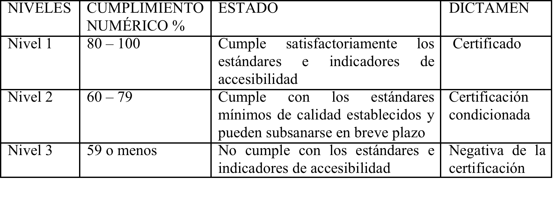
PONDERACIÓN EN LA EVALUACIÓN DE LOS CURSOS

Slide 41
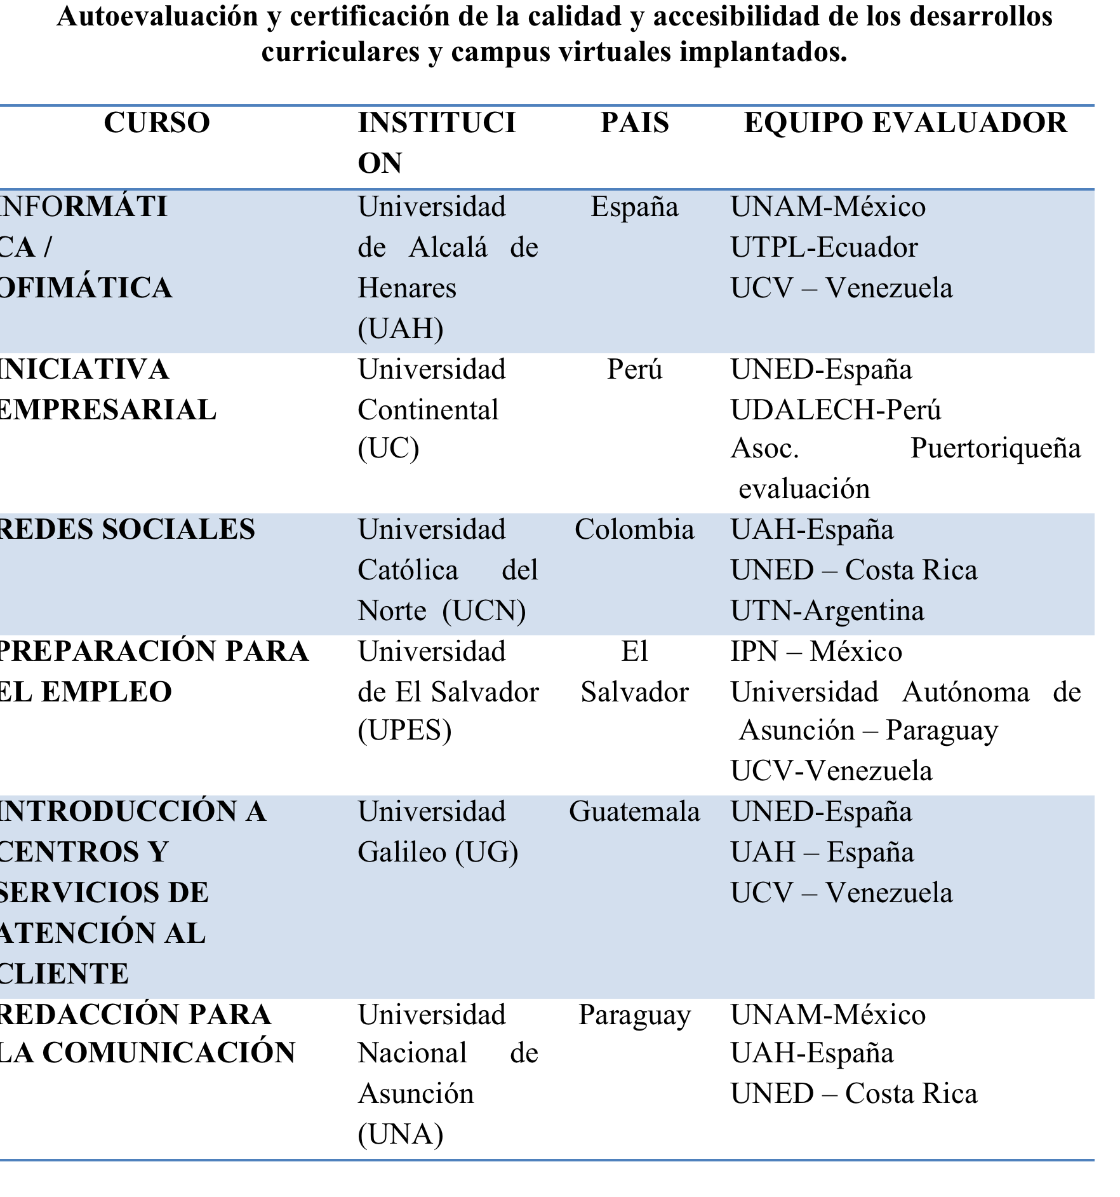

Slide 42
RESULTADOS DE LA EVALUACIÓN DE LOS CURSOS
Seis cursos virtuales implantados.
Se analizó la accesibilidad como eje transversal a todos los contenidos.
Resultados:
Dos fueron certificados sin condición.
Tres tuvieron que mejorar al obtener una certificación condicionada.
Sólo uno, no fue certificado

Slide 43
GRACIAS
www.caled-ead.org
Misión: Contribuir al mejoramiento de la calidad en la ESaD en América Latina y el Caribe

